Slide 1
Boerderij Landvreugd
als middelpunt van de wijk?

Slide 2
Boerderij Landvreugd als middelpunt van de wijk?
Even voorstellen
Een zeer historisch gebouw
Wensen uit de wijk/gemeente
De visie van Belangengroep Landvreugd:
Boerderij landvreugd als middelpunt van de wijk
Recente ontwikkelingen

Slide 3
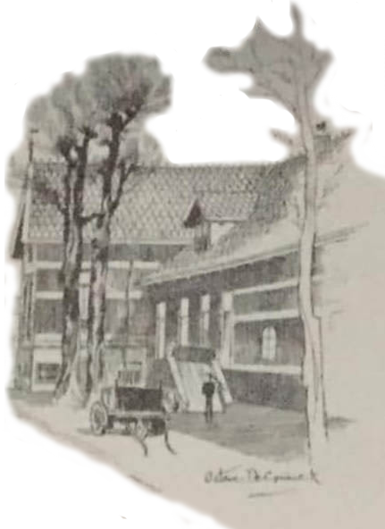
Even voorstellen…

Slide 4
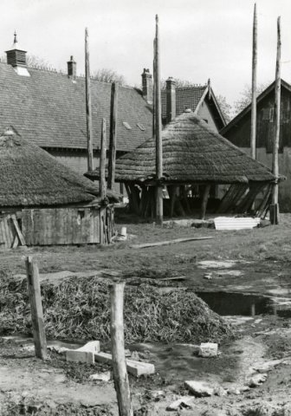
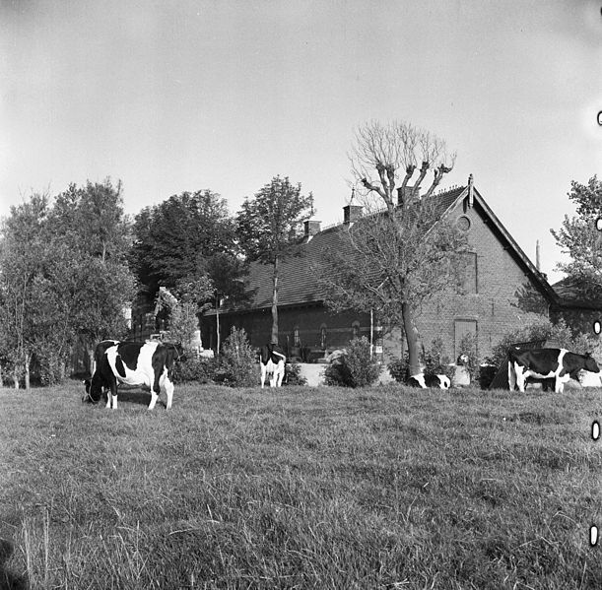
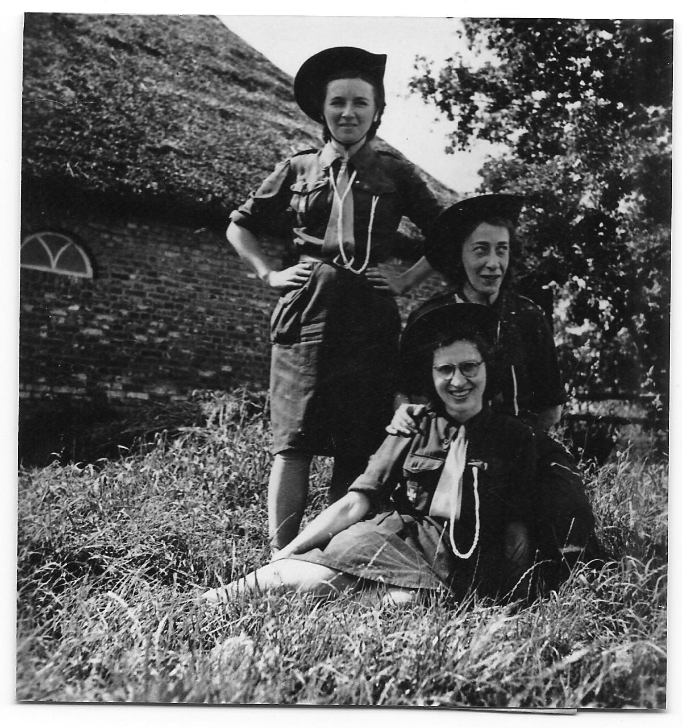
Een zeer historisch gebouw…
Gebouwd in 1905
Kaasboerdij in Kethel
1960: bouw rijksweg A20
1964: Padvindsters Tono-groep in Koetshuis
Boerin bleef in woonhuis wonen tot 1995

Slide 5
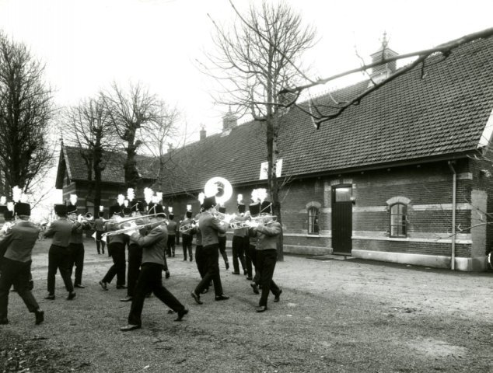
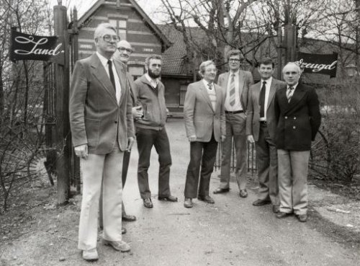
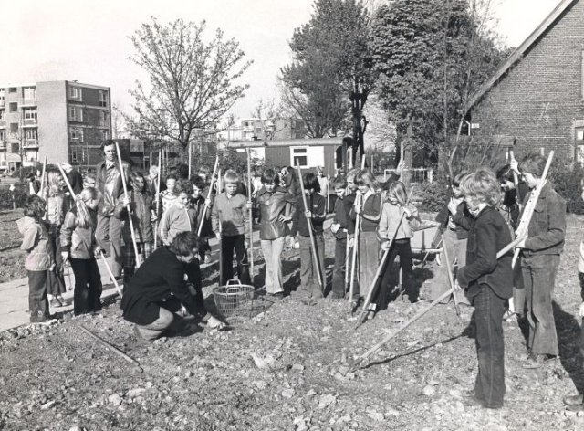
Een zeer historisch gebouw…
1970: Opening wijkgebouw
Tegelijk feestzaal
Vanaf ‘80: Jeugdtuinen
Later “Tuinieren voor ouderen”
Sinds 2014: tuinieren voor de voedselbank

Slide 6
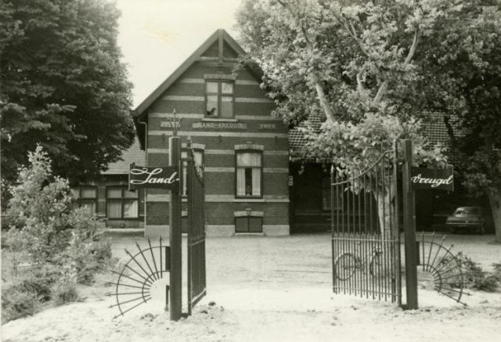
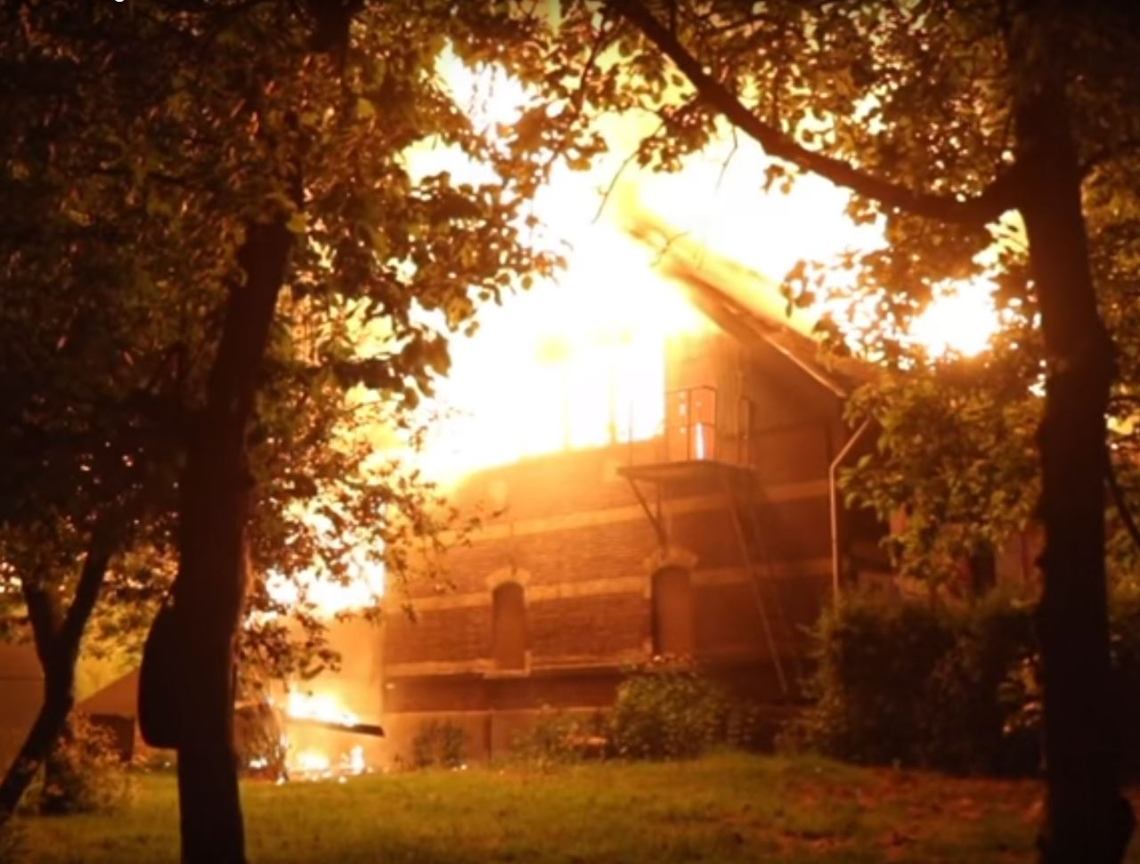
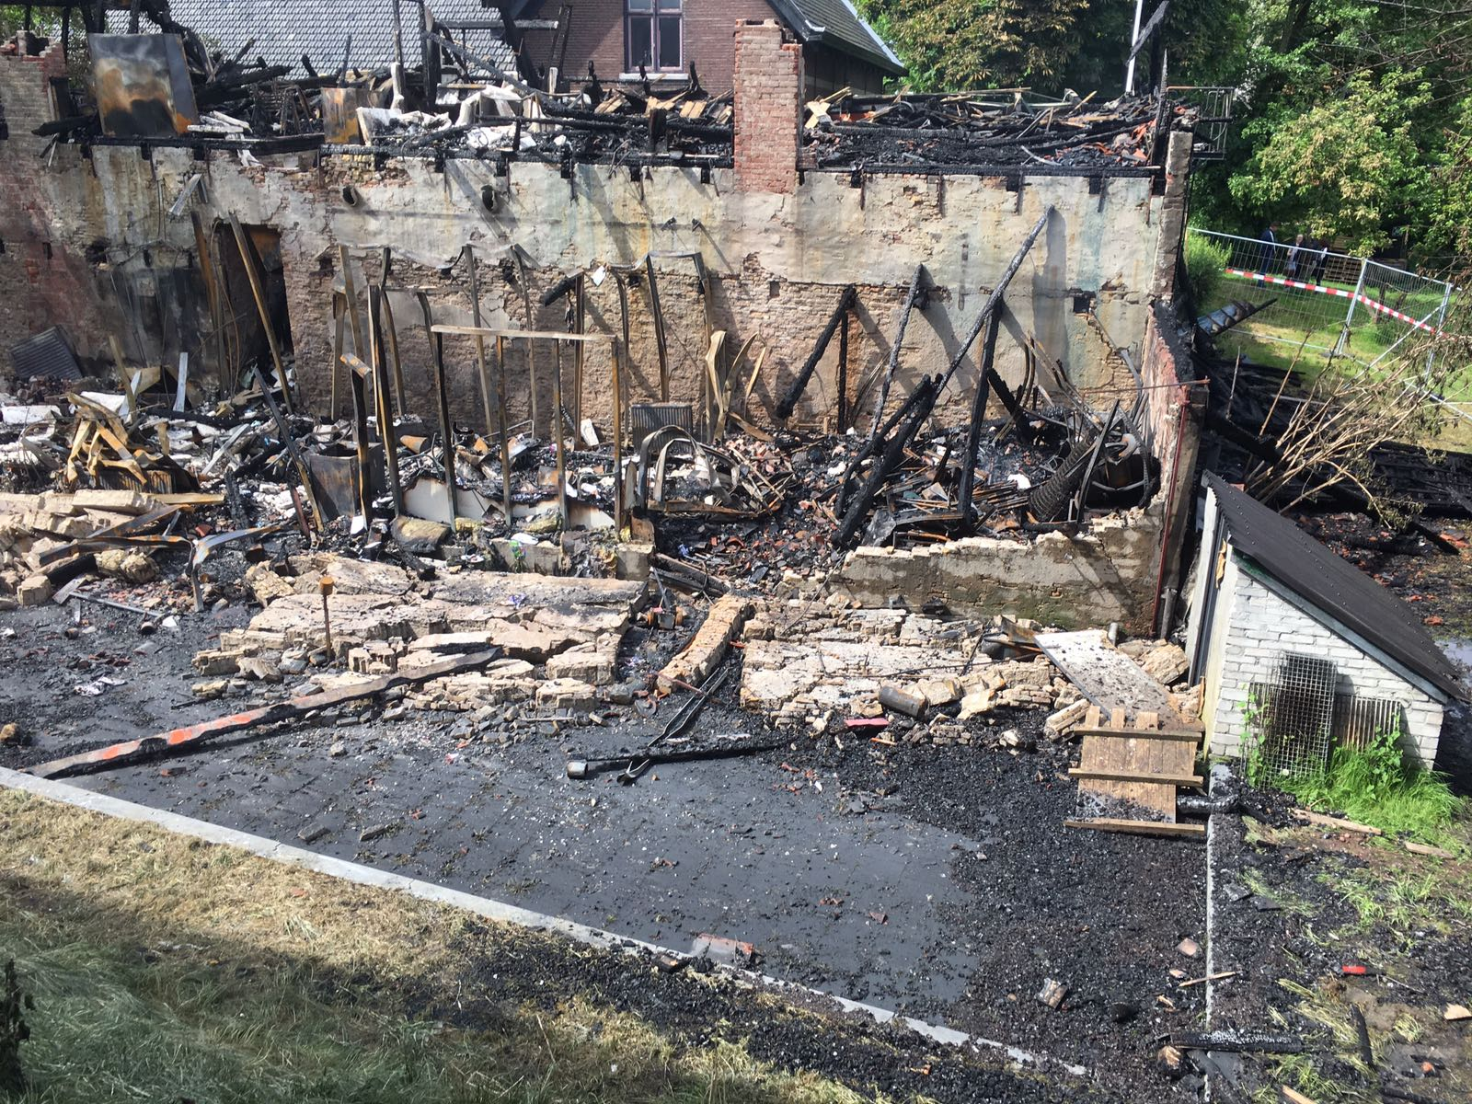
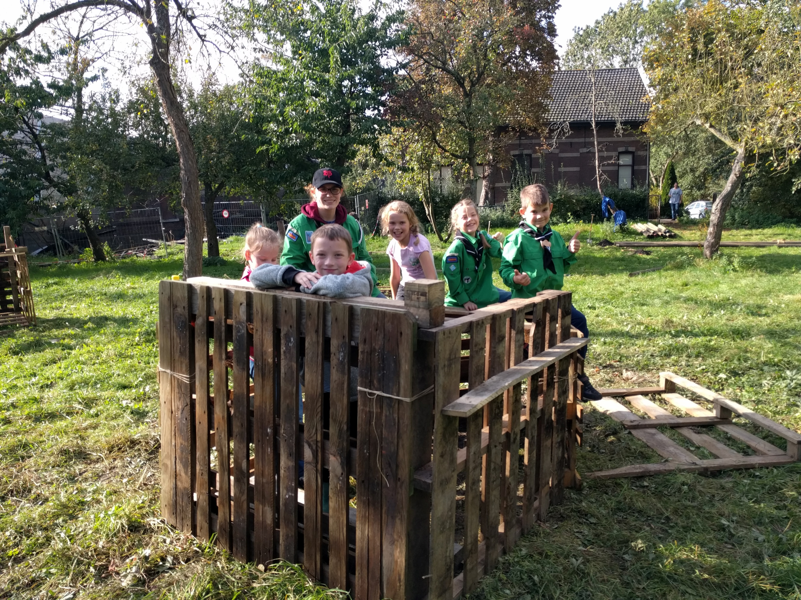
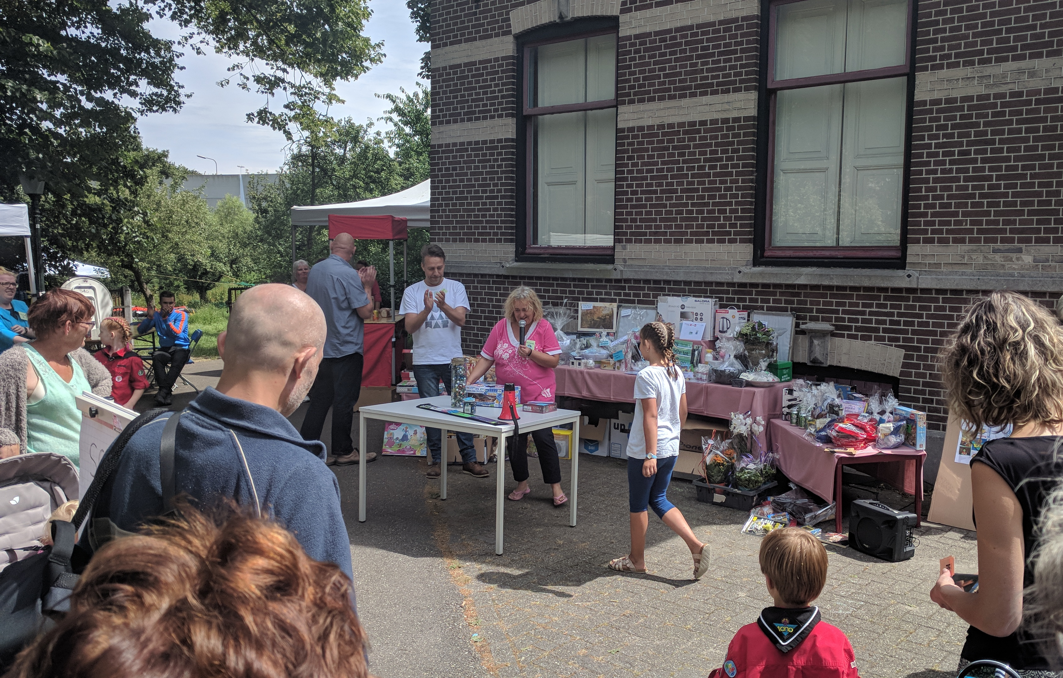
Een zeer historisch gebouw…
Vanaf ± 2009: leegstand boerderij
2017: Brandstichting in ‘t Koetshuis
2018: Scouting Tono-groep anti-kraak in boerderij
2018: Start Kids Groenoord Zuid

Slide 7
Wensen uit de wijk

Slide 8
Wensen uit de wijk…
…de wijkregiseur
Plan van 2017
Landvreugd voor:
Kledingbank
Taallessen
WOT
SAG
Voedselbank
Huiswerkbegeleiding voor syriers
Naaiatelier
Kookclub
Tuinieren voor de voedselbank
Fietsmaatjes
Scouting Tono-groep
enzovoorts
Goed plan, wel met kanttekeningen

Slide 9
Wensen uit de wijk…
…de wijkbewoners
Gesprekken in 2018
Behoefte aan/Landvreugd voor:
Wijkactiviteit
Verenigingen
“iets” voor kinderen
Kinderbingo
Jeugdactiviteiten
Kaartclub
Kinderclub
Wijkvereniging
Bingo
Kinderactiviteiten veel genoemd
Wijkgebouw 2.0

Slide 10
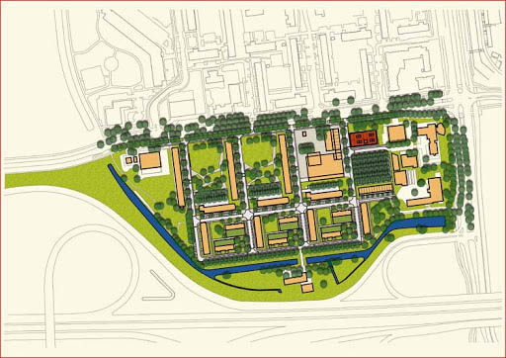
Wensen uit de wijk…
…volgens enquete in de wijk
Enquête gehouden in januari/februari 2020

Slide 11
Wensen uit de wijk…
…volgens enquete in de wijk
Bent u bekend met Boerderij Landvreugd?
Nee: 39 37%
Ja: 66 63%

Slide 12
Wensen uit de wijk…
…volgens enquete in de wijk
Wat mist u in Groenoord-Zuid (aan wijkactiviteiten, clubs en verenigingen)?
Meer voor ouderen: 4 4%
Overigen: 10 9%
Het is goed zo: 45 43%
Meer voor kinderen: 46 44%

Slide 13
Wensen uit de wijk…
…volgens enquete in de wijk
Op dit moment maken verschillende organisaties gebruik van Boerderij Landvreugd.
Bent u bekend met:
Ja: 36 34%
Ja: 36 21%
Ja: 71 68%
Nee: 69 66%
Nee: 69 79%
Nee: 34 32%

Slide 14
Wensen uit de wijk…
…volgens enquete in de wijk
Wat zou u er van vinden als Boerderij Landvreugd:
een kantoor zou worden voor sociale voorzieningen: 7 6%
Beiden: 9 8%
Een wijkgebouw 2.0 voor allerlei activiteiten en clubs zou worden: 91 86%

Slide 15
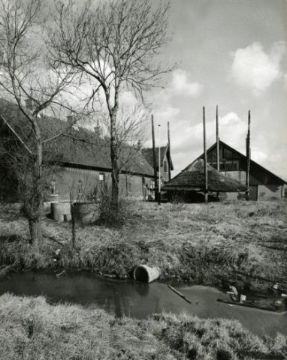
Visie

Slide 16
Visie van Belangengroep Landvreugd
regisseur
Visie
Wensen
Enquête
Wensen
Wensen

Slide 17
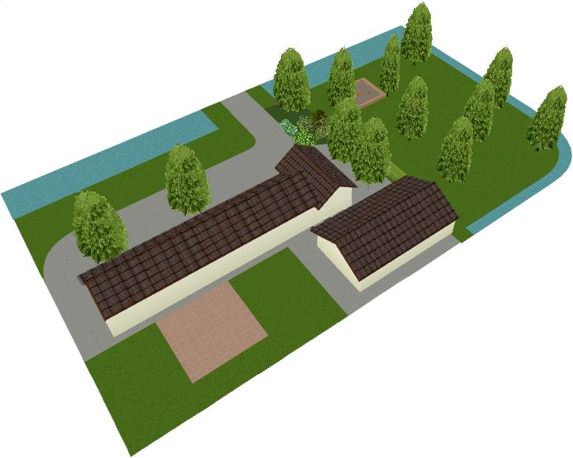
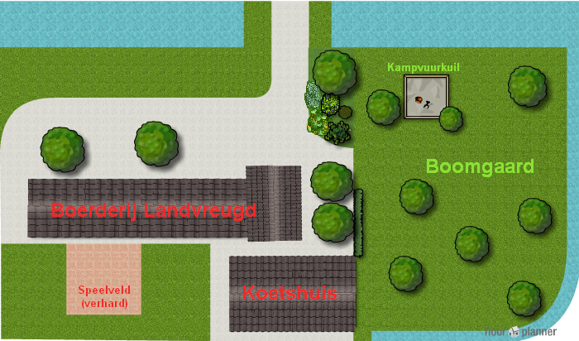
Visie van Belangengroep Landvreugd

Slide 18
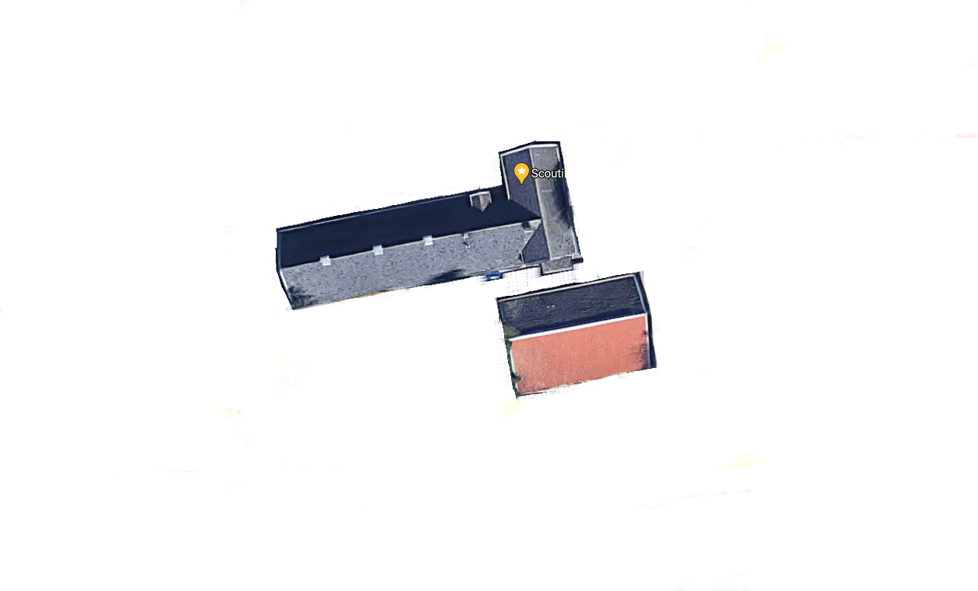
Visie van Belangengroep Landvreugd
Zaalruimte
Taallessen
Kledingbank
WOT
Kantoor Privacy
Kinderbingo
Voedselbank
Huiswerkbegeleiding voor syriers
Naaiatelier
Kaartclub
Kookclub
Kids Groenoord Zuid
Tuinieren voor de voedselbank
Kinderclub
Bingo
Scouting Tono-groep
Wijkactiviteit
24x7

Slide 19
Visie van Belangengroep Landvreugd
Verdeel instanties in groepen
24x7 ruimte versus “zaal voor een uurtje”
Gemeente wil geen coördinerende rol
Scouting Tono-groep kan en wil multifunctioneel ruimtegebruik coördineren
Deel boerderij in eigendom bij Scouting Tono-groep
Lage huurkosten voor maatschappelijke organisaties

Slide 20
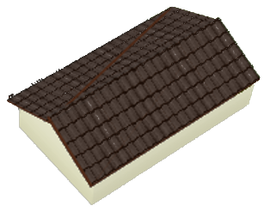
Alternatieven
Alternatief 1: Nieuwbouw op het terrein
Visie
Op verzoek van gemeente Alternatief 2: Herbouw

Slide 21
Recente ontwikkelingen

Slide 22
Recente ontwikkelingen
Rapport Vastgoed “Adviesrapport boerderij Landvreugd”
Scouting Tono-groep komt hier bijna niet in voor
Uitgenodigd voor reactie
Geen herbouw
Boerderij commercieel verkopen
Geen nieuwbouw op terrein
Weinig steun van gemeente

Slide 23
Vragen?

